Slide 1
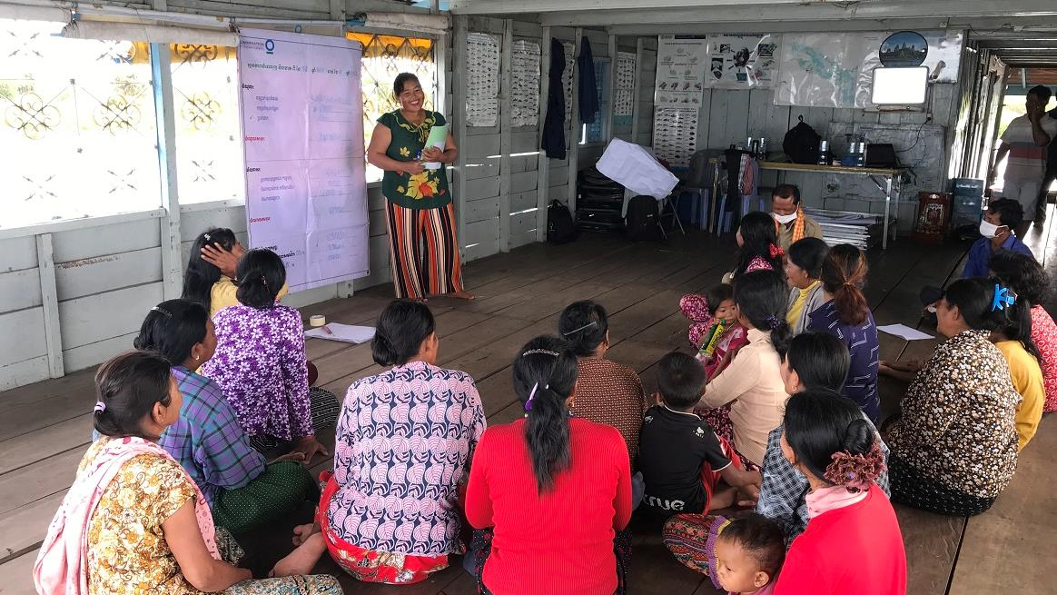
Réunion du groupe d'épargne des femmes à Ou Akol, au Cambodge. © Sokrith Heng, Conservation International
Autonomisation des
femmes dans le domaine de la conservation
UN PRODUIT DE CONNAISSANCE
Keiruna
inc
MODULES DE FORMATION

Slide 2
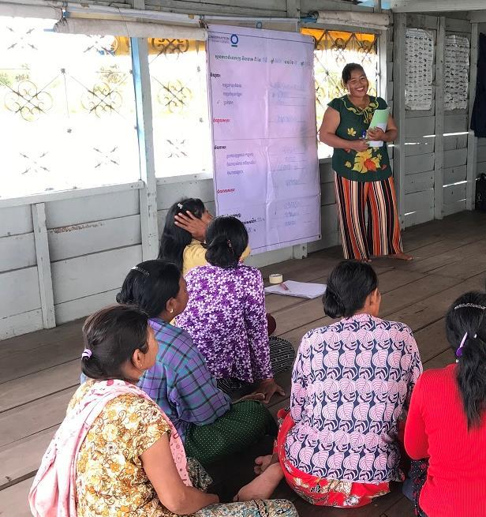
À Propos
Bienvenue à cette formation sur l'autonomisation des femmes dans la conservation. Elle est basée sur les expériences, les idées et les leçons apprises par les bénéficiaires de subventions du CEPF dans le Hotspot Indo-Birman, ainsi que sur les bonnes pratiques générales pour intégrer le genre dans les projets de conservation.
Matériel sous licence CC BY-NC 4.0.
Financé dans le cadre de la série de ressources d'apprentissage du CEPF « Construire sur le succès », qui vise à promouvoir des pratiques de conservation efficaces à travers la planète.
Autonomisation des
femmes dans le domaine de la conservation
Mode d’Emploi
Il s'agit d'une formation en 3 modules qui peut être auto-guidée ou dispensée par un formateur à un groupe. La formation a été développée pour être indépendante, mais des explications supplémentaires sont incluses dans le document « Notes de formation ».
Pour des informations plus approfondies sur l'un ou l'autre des sujets abordés, il existe de nombreuses références utiles, notamment celles qui figurent en annexe (Apprentissage complémentaire).
Le CEPF est une initiative conjointe de l'Agence française de développement, de Conservation International, de l'Union européenne, du Fonds pour l'environnement mondial, du gouvernement japonais et de la Banque mondiale.
Publié: 2021 | Auteur: Tara Sayuri Whitty, Ph.D. @ Keiruna Inc. Traduction: Gretel Ippisch

Slide 3
AUTONOMISATION DES FEMMES DANS LE DOMAINE DE LA CONSERVATION
Modules
Module 1
Module 2
Module 3
Annexe
Pourquoi le genre est important dans la conservation
Cadre de travail pour l’autonomisation des femmes dans la conservation
Modes de pensée et de travail
Apprentissage complémentaire Feuilles + Ressources

Slide 4
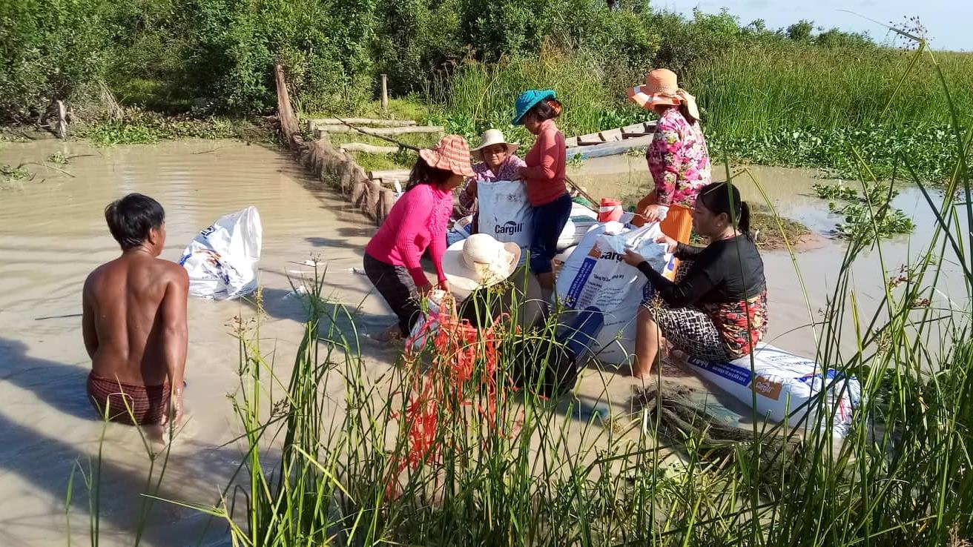
AUTONOMISATION DES FEMMES DANS LE DOMAINE DE LA CONSERVATION
Groupe de femmes de Ou Akol aidant à construire un barrage pour la gestion de la pêche.
© Conservation International
Module 2
Cadre de travail pour l’autonomisation des femmes dans le domaine de la conservation

Slide 5
Module 2 | CADRE
Comment la participation des femmes peut-elle se poursuivre à l'avenir ?
Dans ce module, nous présentons un cadre qui peut vous guider dans votre réflexion sur la généralisation du genre dans vos projets.
Nous expliquerons les composantes du cadre à l'aide d'exemples tirés du travail et des expériences partagés par les bénéficiaires de subventions du CEPF dans le Hotspot Indo-Birman.
Comment soutenir une participation significative des femmes ?
Quelle est la situation actuelle des femmes ?
Comment intégrer davantage les femmes ?
Comment augmenter la capacité de participation des femmes ?
Objectif : participation des femmes

Slide 6
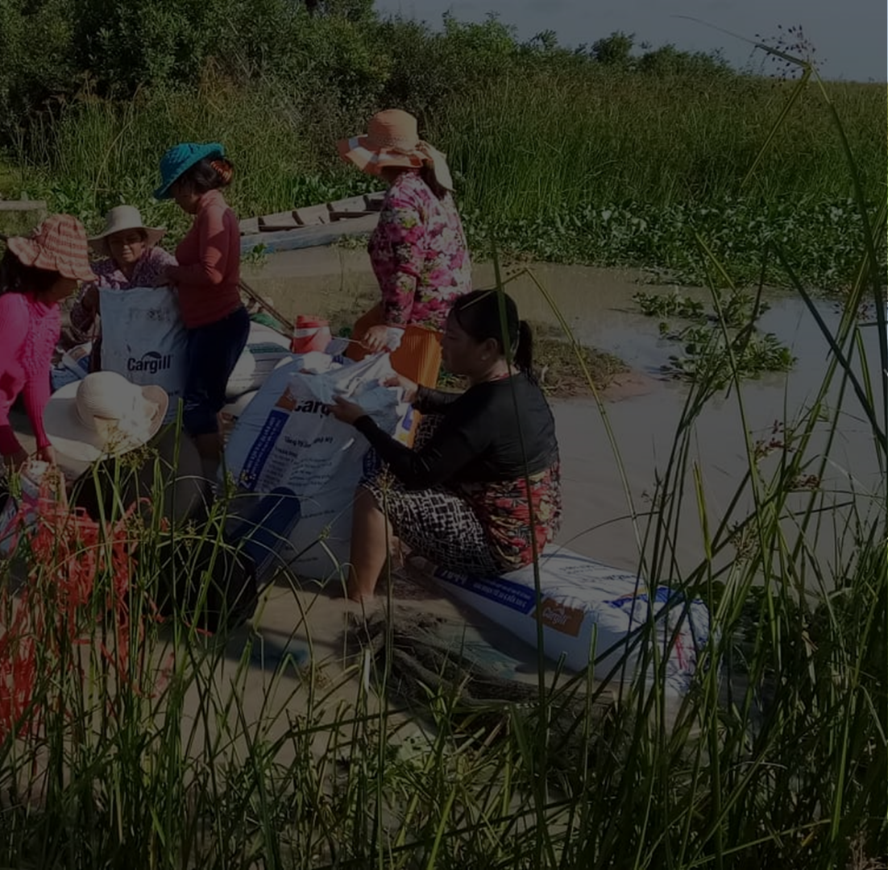
Module 2 | CADRE
l'objectif de l'inclusion des femmes
Comment la participation des femmes peut-elle se poursuivre à l'avenir ?
Les institutions et les projets peuvent développer des objectifs pour l'implication des femmes dans la conservation, y compris toute politique, tout objectif et tout principe directeur.
Comment soutenir une participation significative des femmes ?
Les objectifs de l’inclusion des femmes peuvent être motivés par :
Votre conviction que les femmes doivent être incluses
La politique de genre de votre organisation
Les exigences et les intérêts de votre bailleur de fonds/source de financement
Les intérêts de la communauté de votre projet
Quelle que soit la motivation, il est important que votre organisation comprenne clairement pourquoi il est important d'impliquer les femmes dans la conservation, et quels sont vos objectifs spécifiques pour promouvoir l'inclusion du genre dans votre travail.
Quelle est la situation actuelle des femmes ?
Comment intégrer davantage les femmes ?
Comment augmenter la capacité de participation des femmes ?
Objectif : participation des femmes

Slide 7
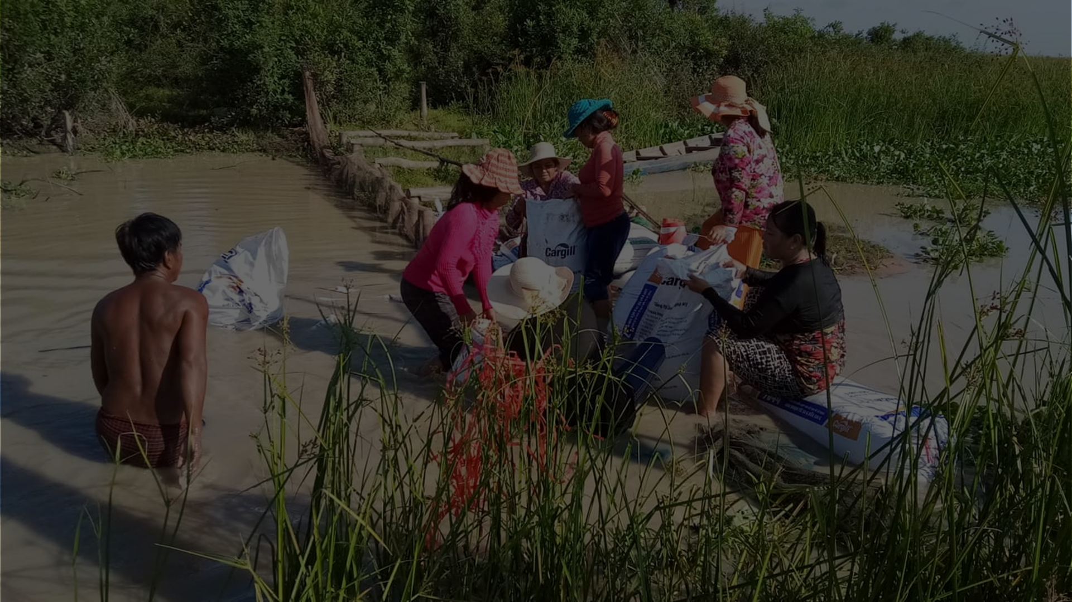
Module 2 | CADRE
Identifier les objectifs
Relier les objectifs aux actions
Quels sont les objectifs et les politiques de votre organisation (le cas échéant) ?
Quels sont vos objectifs en matière de genre pour vos projets spécifiques ?
Quelles sont les exigences, le cas échéant, de vos bailleurs/sources de financement en matière de genre ?
Quelles sont les réglementations nationales qui soutiennent l'implication/les droits des femmes dans la conservation et plus généralement dans les communautés, l'éducation et l'emploi ?
Existe-t-il des politiques et des stratégies liées au genre pour les plateformes /réseaux /consortiums avec lesquels vous travaillez ?
Quels objectifs d'égalité des genres devez-vous inclure dans votre travail ?
Quelles politiques nationales de genre devriez-vous inclure dans votre organisation et votre projet ?
S'il n'y a pas d'objectifs de genre dans votre projet ou organisation, comment allez-vous les développer ?
Votre équipe comprend-elle ces objectifs et ces politiques ?
Ces buts sont-ils liés à des objectifs clairs et réalisables ?
Comment allez-vous évaluer si vous avez atteint l'un de ces objectifs ?

Slide 8
Exemples
Module 2 | CADRE
Politique et stratégie nationales
Cambodge:
Loi nationale cambodgienne obligeant les organisations, y compris les organisations de conservation, à accorder un congé de maternité à leur personnel.
L'un des projets vise à soutenir la participation des femmes aux Comités de pêcherie communautaires, conformément à la politique et à la Stratégie nationale de généralisation du genre dans le secteur de la pêche, approuvées par l'administration de la pêche pour « renforcer le genre dans le secteur de la pêche grâce à la coopération active des femmes et des hommes... ».
Promouvoir le développement d'une politique de genre
Membres élus du comité communautaire de la pêche. © FACT
L'équipe FACT (Fisheries Action Coalition Team) au Cambodge encourage les comités de pêche communautaires à élaborer une politique de genre pour la composition des comités

Slide 9
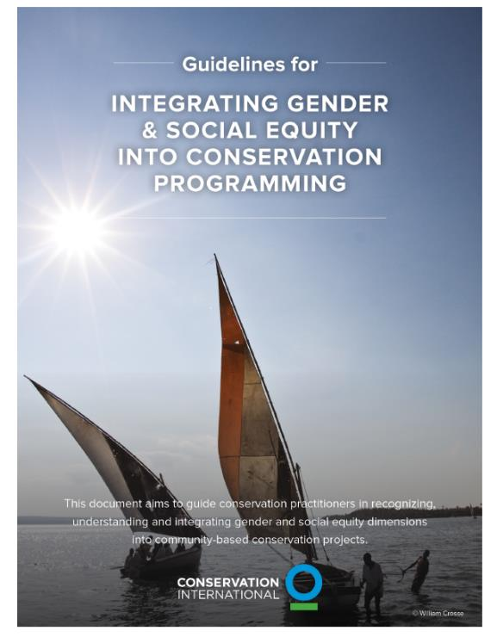
Exemples
Module 2 | CADRE
Stratégies et politiques des organisations
Highlander Association (HA), Cambodge:
Politique de genre avec objectif de représentation égale (50:50) des sexes dans les activités + promotion des femmes aux postes de direction
La stratégie pour la période 2021-2025 a pour objectif d'accroître la participation des femmes à la prise de décision
My Village au Cambodge a développé une politique de genre pour guider le personnel sur la manière d'impliquer les femmes et les hommes dans le cycle de gestion du projet.
3S Rivers Protection Network (3SPN) en Thaïlande : La politique de genre inclut la prise en compte du genre dans le recrutement du personnel, les projets, et la S&E, ainsi que dans la manière d'appliquer leur budget à la généralisation du genre.
Lignes directrices de Conservation International pour l'intégration de l'équité entre les sexes dans les projets de conservation.

Slide 10
Module 2 | CADRE
Rendre la participation à la conservation plus accessible aux femmes
Comment la participation des femmes peut-elle se poursuivre à l'avenir ?
Comment soutenir une participation significative des femmes ?
Comprendre le contexte actuel du genre et de la conservation dans votre projet et votre organisation
Travailler à la création d'un environnement favorable dans les communautés et les institutions
Renforcement des compétences et des capacités pour l'implication des femmes dans la conservation
Quelle est la situation actuelle des femmes ?
Comment intégrer davantage les femmes ?
Comment augmenter la capacité de participation des femmes ?
Objectif : participation des femmes

Slide 11
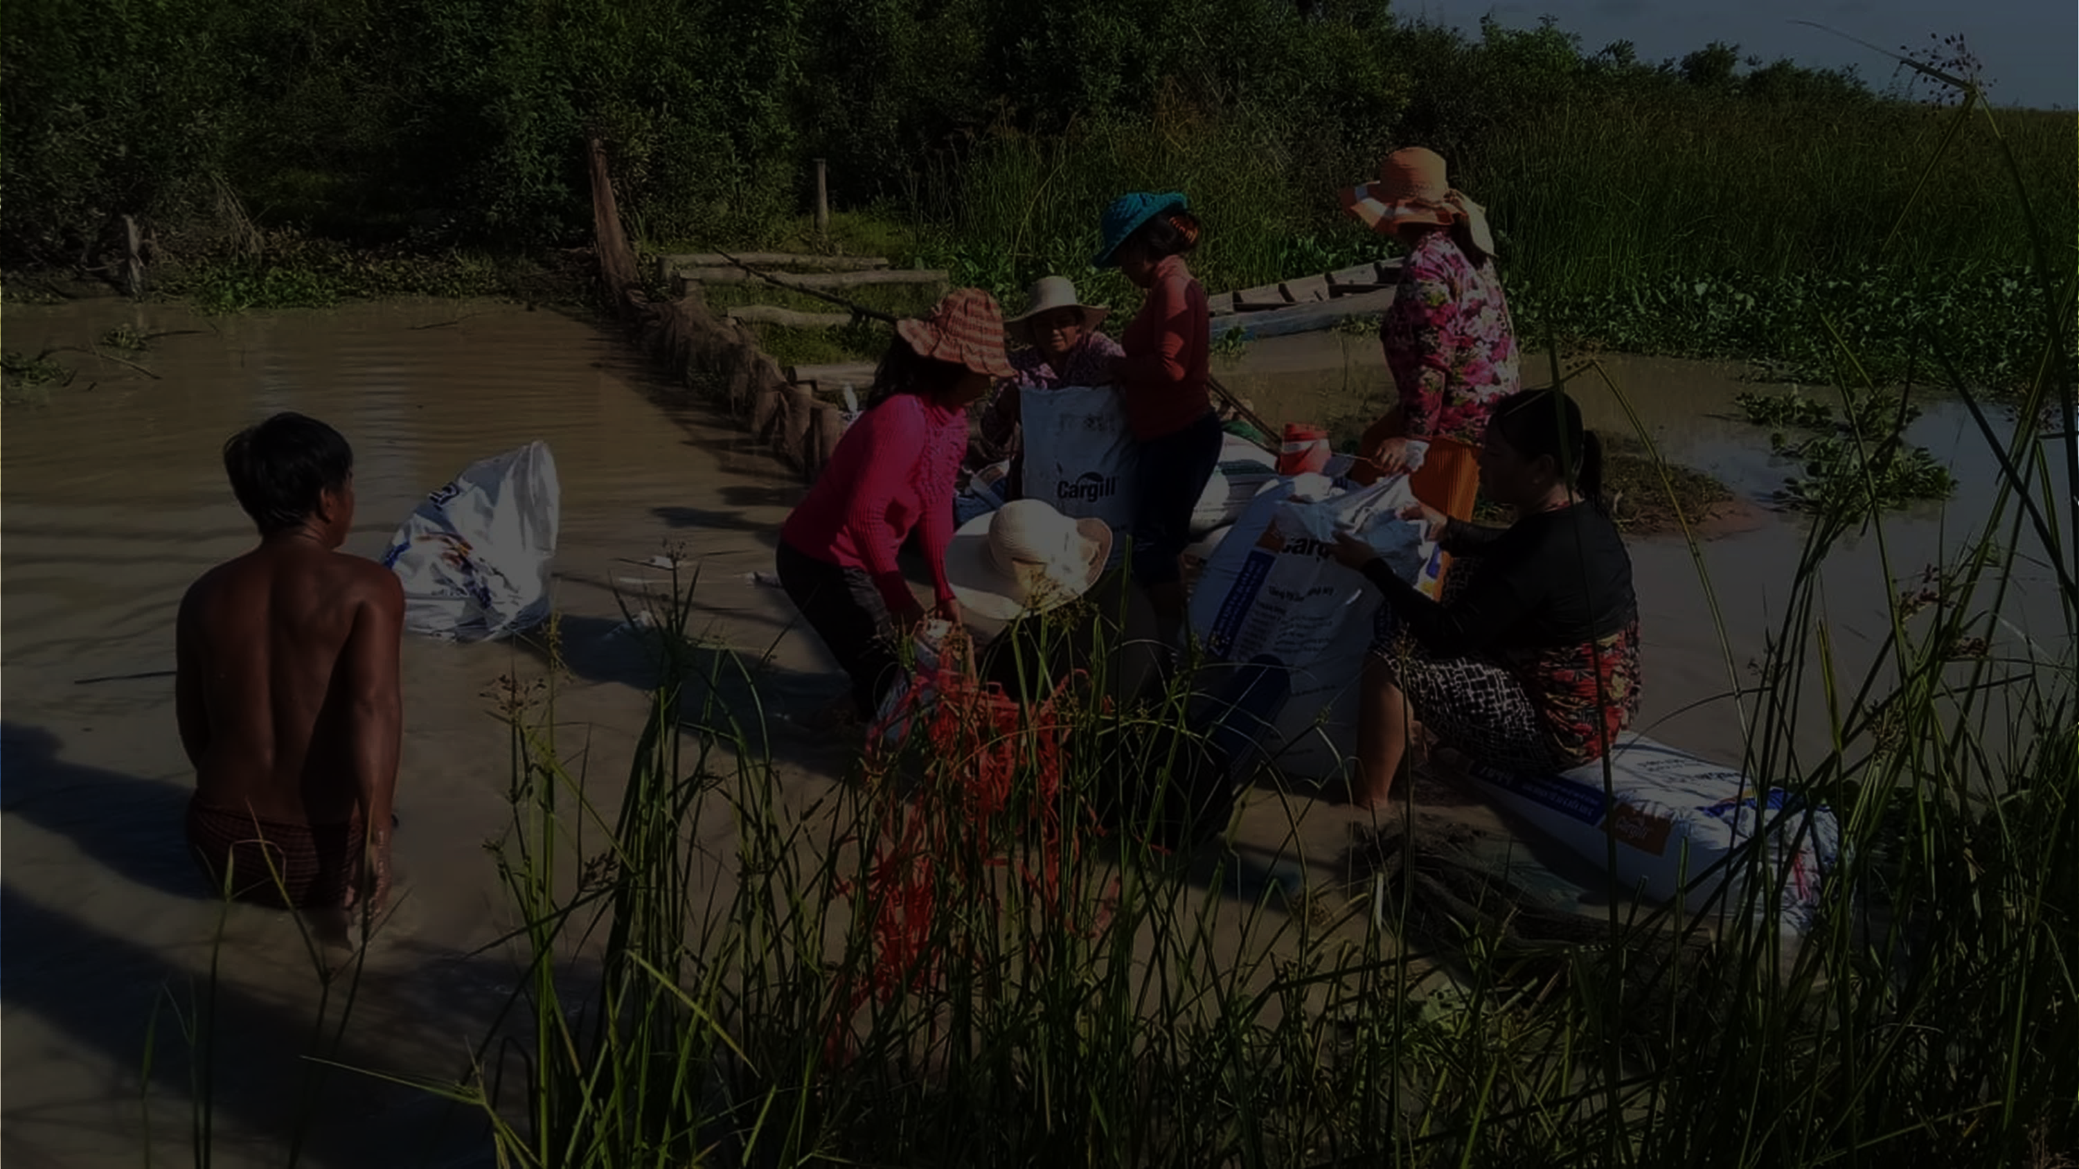
Module 2 | CADRE
CONTEXTE DU GENRE
ce que les femmes font actuellement (et pourquoi), et ce qu'elles pourraient potentiellement faire
Comprendre le contexte actuel du genre et de la conservation dans votre projet et votre organisation
Cela inclut :
Le rôle des femmes dans leur communauté et leur foyer
L'implication des femmes dans la conservation
Les obstacles à la participation des femmes
Des possibilités d'engagement supplémentaire
Besoins de soutien pour l'autonomisation

Slide 12
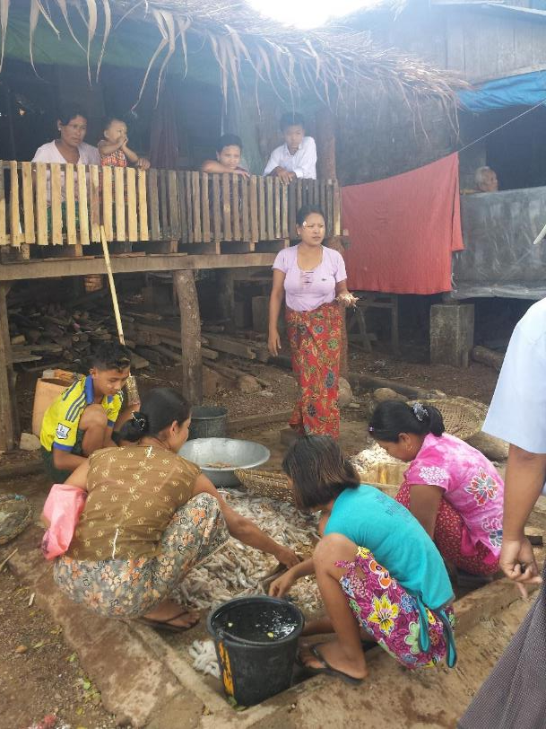
Module 2 | CADRE
CONTEXTE DU GENRE
Dans de nombreuses communautés rurales du hotspot d'Indo-Birmanie, y compris les communautés indigènes:
Les normes relatives aux sexes prévoient que :
Les femmes sont censées se concentrer sur les tâches ménagères et la garde des enfants.
La participation à des activités en dehors des tâches ménagères et de la communauté est découragée.
Les conditions courantes dans ces communautés sont les suivantes :
Les femmes ont moins accès à l'éducation que les hommes et leur taux d'alphabétisation est relativement faible.
Inégalité des chances en matière d'emploi
Les femmes se sentent réticentes à participer activement ou à s'exprimer, et même si elles le font, il est courant que leur voix ne soit pas écoutée.
Les femmes sont particulièrement vulnérables à la perte de terres - puisque la collecte d'eau, de plantes et de bois de chauffage est souvent le travail des femmes
Des femmes trient leurs prises de poissons et s'occupent d'enfants au Myanmar. © TSWhitty

Slide 13
Module 2 | CADRE
CONTEXTE DU GENRE
« Nous avons constaté que les femmes étaient très influentes en tant que communicatrices, utilisant une approche plus diplomatique et moins conflictuelle que les hommes. Il était utile que des hommes et des femmes participent à la conception des activités et des approches de gestion, car ils apportaient des perspectives différentes. »
WorldFish | Cambodge
Les femmes disposent également de forces existantes - et potentielles futures - qui peuvent contribuer aux efforts de conservation et de renforcement de la communauté. Exemples:
Les femmes peuvent jouer un rôle actif dans le ménage, par ex. gérer les finances du ménage
Les femmes sont très impliquées dans les chaînes de commercialisation des ressources naturelles
« Les femmes sont considérées comme fortes en matière de gestion financière, de transparence et de responsabilité, et les engager dans des postes financiers est donc une bonne première étape. Le projet a choisi d'engager les femmes sur la base de leurs rôles actuels (secrétariat et finances) comme point de départ pour évoluer vers des rôles plus importants. »
FACT | Cambodge

Slide 14
Module 2 | CADRE
CONTEXTE DU GENRE
ANALYSE DU GENRE
ce que les femmes font actuellement (et pourquoi), et ce qu'elles pourraient potentiellement faire
une évaluation des normes et des rôles sexospécifiques dans les ménages, les communautés et les domaines de travail spécifiques (par exemple, la conservation)
Une définition
Le processus de collecte et d'interprétation des informations sur les rôles et responsabilités respectifs des femmes et des hommes dans six domaines d'activité :
pratiques et participation,
accès aux ressources,
connaissances et croyances,
lois,
politiques et
institutions de régulation.
La boîte à outils du CEPF sur le genre

Slide 15
Module 2 | CADRE
ANALYSE DU GENRE
LES PRINCIPAUX SUJETS INCLUENT:
Normes relatives aux sexes
Ce que les femmes et les hommes doivent faire et peuvent faire, selon les normes locales
Les obstacles à une plus grande implication dans la conservation, qui peuvent inclure:
les normes sociales limitant les activités des femmes
les défis logistiques posés par les tâches domestiques
les problèmes de sécurité (en particulier liés aux patrouilles ou aux voyages en solitaire)
les compétences, la confiance et les capacités limitées
Les rôles des hommes et des femmes dans les ménages et les communautés (et/ou les organisations et les postes d'influence, selon votre centre d'intérêt)
Rôles et expériences des hommes et des femmes dans l'utilisation, la gestion et la conservation des ressources naturelles, y compris la dépendance à l'égard de ces ressources.
Les possibilités d'une plus grande participation à la conservation, y compris:
le type de soutien nécessaire pour aider les femmes à saisir ces opportunités
les domaines d'intérêt des femmes en matière de participation
les moyens de réduire les obstacles à la participation des femmes (sans être perturbateur et sans causer de conflit dans les ménages ou les communautés)
Compétences ou connaissances:
spécifiques liées aux activités et aux rôles
compétences et connaissances potentielles qui peuvent être développées et sont nécessaires

Slide 16
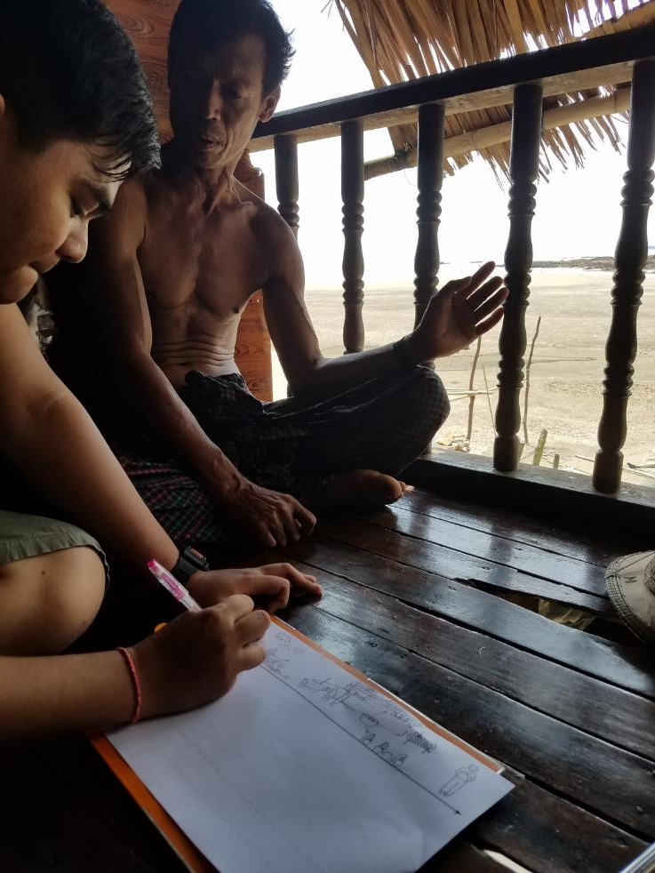
Module 2 | CADRE
ANALYSE DU GENRE
L'analyse du genre peut être menée en combinant les éléments suivants :
Interviews
Groupes de discussions ciblées
Examen des données et des rapports existants
Il faut veiller à recueillir des informations représentatives de la communauté
→ des hommes, des femmes, des garçons et des filles de différentes ethnies, religions, statuts socio-économiques, etc.
Documenter les activités et expériences quotidiennes des hommes et des femmes liées à la pêche au Myanmar. © TSWhitty

Slide 17
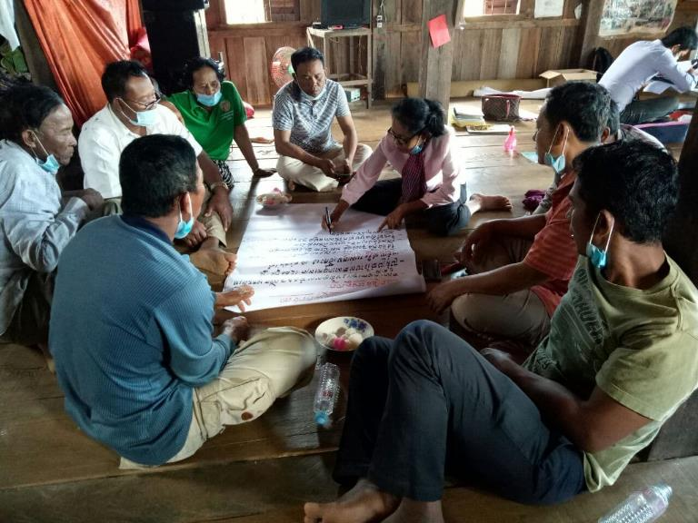
Module 2 | CADRE
pour mener une
ANALYSE DE GENRE
Il existe de nombreuses approches pour mener des analyses de genre. En général, vous allez:
Identifier vos questions clés en matière de genre - ce que vous devez savoir pour mieux soutenir la participation des femmes.
1
2
Examiner les rapports ou données existants relatifs aux rôles des hommes et des femmes dans les ménages, les communautés, les moyens de subsistance, etc
3
Choisir vos méthodes/outils, en veillant à les adapter à votre projet
4
Sélectionner un échantillon représentatif de membres de la communauté à interviewer ou à joindre aux discussions de groupe.
Discussion menée par des femmes pour réfléchir aux progrès de la gestion communautaire de la pêche et de la conservation des ressources de la pêches. © FACT
5
Analyser les données pour synthétiser les réponses à vos questions clés.

Slide 18
Module 2 | CADRE
Quelques outils d’
ANALYSE DU GENRE
Questionnaire sur les normes et les rôles des hommes et des femmes
Cartographie des ressources
Guides d'entretien et de discussion
Questionnaire structuré sur les attentes et les rôles des femmes, des hommes, des filles, des garçons dans la communauté + utilisation et gestion des ressources naturelles
Réaliser des cartes des ressources utilisées par les femmes et les hommes - y compris l'étiquetage des ressources, comment elles sont utilisées et par qui
Questions ouvertes et/ou liste de sujets pour guider des entretiens plus détaillés ou des discussions de groupe sur les normes, les problèmes et les expériences liés au genre
Calendrier saisonnier
Cartographie du parcours
Décrire les différentes activités des femmes et des hommes au fil des saisons - puisque l'utilisation des ressources naturelles change souvent avec les saisons, il en va de même pour les activités des personnes
Documenter la façon dont les femmes et les hommes vivent leurs journées ou certains processus (par exemple, le processus qui va de la pêche à la vente des produits de la pêche), y compris leurs activités et leurs sentiments

Slide 19
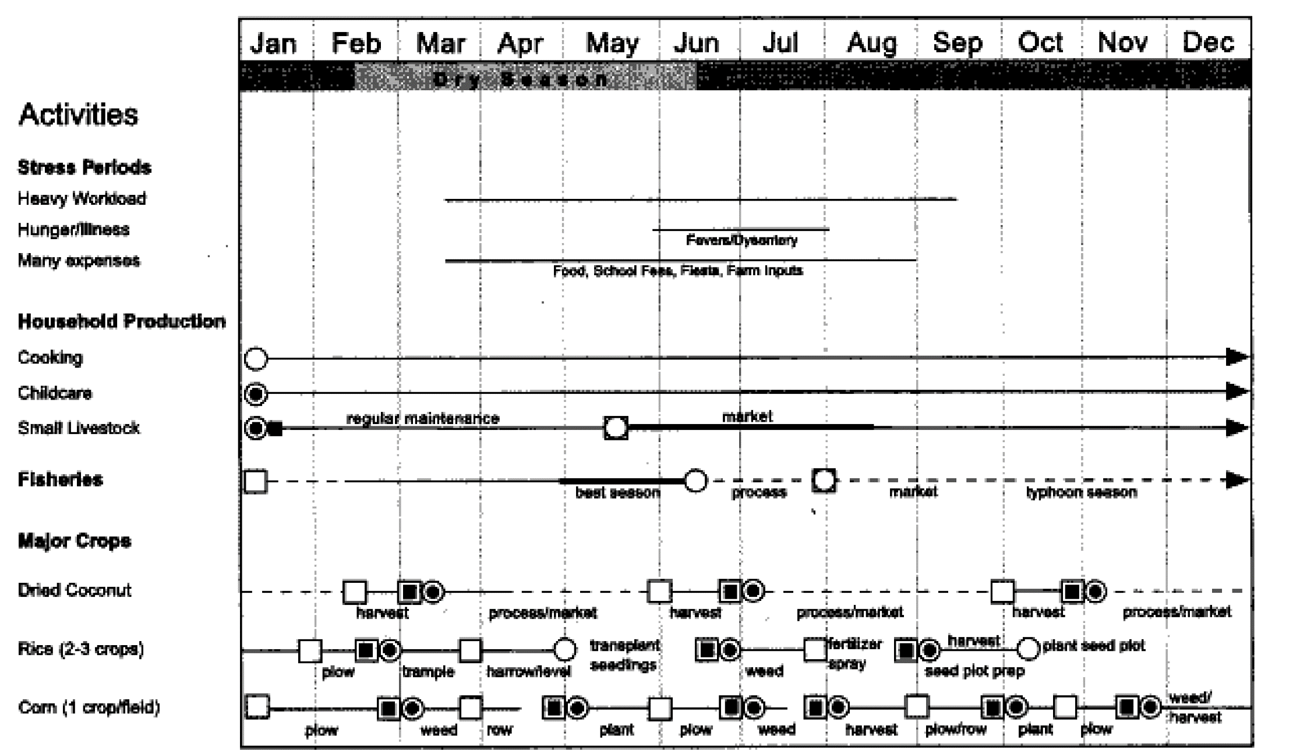
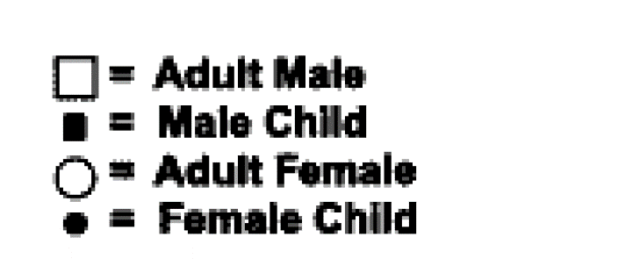
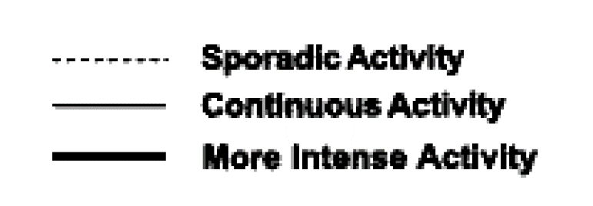
Calendrier saisonnier
Décrire les différentes activités des femmes et des hommes au fil des saisons - puisque l'utilisation des ressources naturelles change souvent avec les saisons, il en va de même pour les activités des personnes
Module 2 | CADRE
EXEMPLE:
Ce calendrier saisonnier documente les activités des hommes, des femmes, des garçons et des filles liées aux tâches ménagères, à la pêche et à l'agriculture.
Les activités des hommes sont marquées d'un carré blanc au début, celles des femmes d'un cercle blanc - la ligne indique l'intensité de leurs activités.
Des notes sur le type d'activité sont également ajoutées

Slide 20
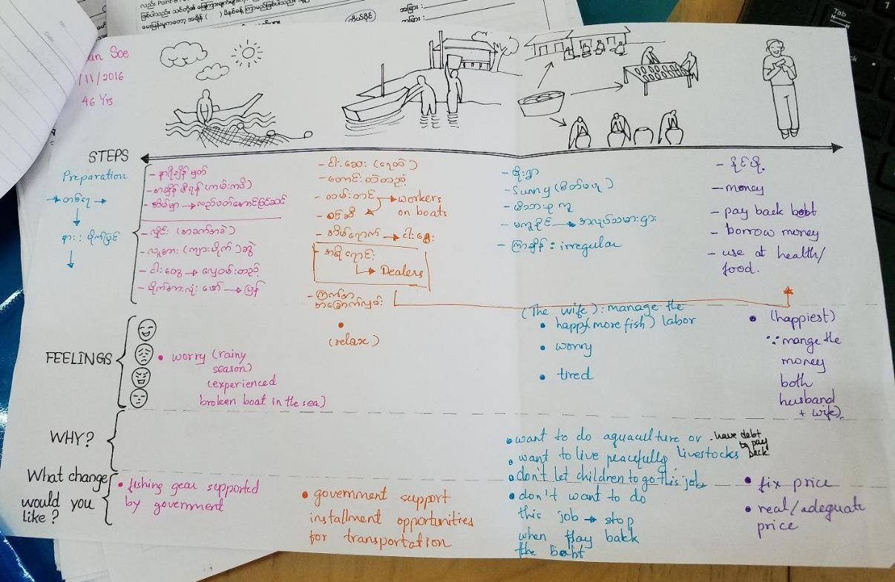
Cartographie du parcours
Documenter la façon dont les femmes et les hommes vivent leurs journées ou certains processus (par exemple, le processus qui va de la pêche à la vente des produits de la pêche), y compris leurs activités et leurs sentiments
Module 2 | CADRE
EXEMPLE:
Cette feuille de route demande aux personnes interrogées de décrire leurs activités, leurs sentiments (et pourquoi), et les changements souhaités au cours de différentes activités de pêche :
aller pêcher
décharger les prises
transformer les produits de la pêche
vendre le poisson et les produits de la pêche. Elle a été utilisée pour comprendre les différentes expériences des hommes et des femmes dans le domaine de la pêche dans l'État Mon, au Myanmar.
Carte de voyage pour la recherche sur la pêche dans l'État Mon, Myanmar. © TSWhitty

Slide 21
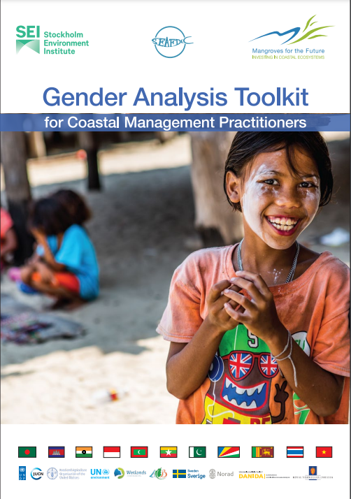
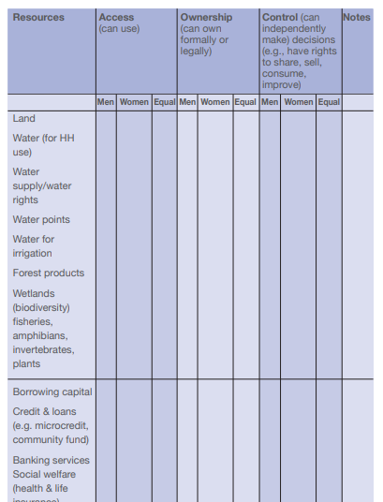
Questionnaire sur les normes et les rôles des hommes et des femmes
Guides d'entretien et de discussion
Questions ouvertes et/ou liste de sujets pour guider des entretiens plus détaillés ou des discussions de groupe sur les normes, les problèmes et les expériences liés au genre
Module 2 | CADRE
Questionnaire structuré sur les attentes et les rôles des femmes, des hommes, des filles, des garçons dans la communauté + utilisation et gestion des ressources naturelles
EXEMPLE:
La boîte à outils d'analyse du genre de Mangroves for the Future pour les professionnels de la gestion côtière : Cette boîte à outils est un excellent guide pour le processus d'analyse du genre, et comprend des guides d'entretien et des modèles à remplir

Slide 22
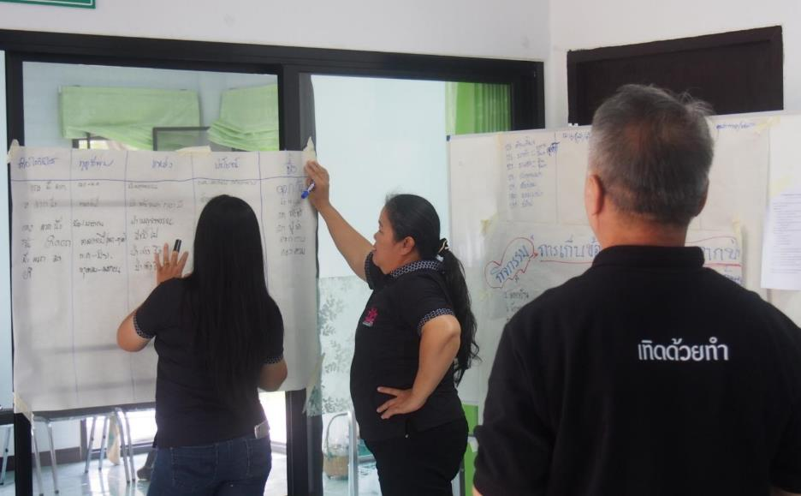
Il existe de nombreuses boîtes à outils pour l'analyse du genre (par exemple, la boîte à outils d'analyse du genre de Mangroves for the Future).
Vous pouvez adapter ces boîtes à outils selon vos besoins pour qu'elles correspondent mieux au contexte et aux objectifs de votre projet.
Module 2 | CADRE
L'analyse du genre peut également être réalisée sous forme de
recherche participative
(voir Module 3)
Les chercheurs communautaires examinent les données.
© Teerapong Pomun, MCI

Slide 23
Module 2 | CADRE
Rendre l'engagement plus accessible aux femmes
Comment vous pouvez travailler pour créer un environnement favorable aux femmes dans les communautés et les institutions?
Quels sont les obstacles à la participation des femmes ?
Comment réduire ou adapter ces obstacles pour faciliter la participation des femmes ?
Travailler à la création d'un environnement favorable dans les communautés et les institutions

Slide 24
Module 2 | CADRE
Rendre l'engagement plus accessible aux femmes
Les informations issues de
l’ANALYSE DU GENRE
Comment vous pouvez travailler pour créer un environnement favorable aux femmes dans les communautés et les institutions?
Quels sont les obstacles à la participation des femmes ?
Comment réduire ou adapter ces obstacles pour faciliter la participation des femmes ?
vous aideront à répondre à ces questions !

Slide 25
Module 2 | CADRE
Les défis communs à la participation des femmes sont les suivants :
Normes séxospécifiques
Manque de temps et d'énergie
Expérience et confiance limitées
qui découragent la participation active des femmes en dehors du foyer et rôles traditionnels des hommes et des femmes dans la communauté
Les femmes sont souvent très occupées par les tâches ménagères et d’autres rôles traditionnels - il leur est difficile de trouver du temps pour de nouvelles activités
Sans expérience en matière de leadership, de prise de parole en public, etc., et avec un niveau d'éducation limité, les femmes hésitent souvent à participer et ont besoin de soutien pour développer leurs compétences

Slide 26
Module 2 | CADRE
Les questions clés à prendre en compte:
Que peuvent faire notre projet et notre organisation pour réduire les obstacles à la participation des femmes - dans notre projet, dans la communauté, dans notre organisation, aux postes d'influence ?
Comment pouvons-nous aider les femmes à se sentir plus en sécurité et à l'aise ?
Comment pouvons-nous aider les maris, les parents, les autres membres de la famille à soutenir l'implication des femmes dans leur famille ?
Des questions plus spécifiques comprennent :
L'endroit où les femmes s'assoient pendant les réunions mixtes - souvent, c'est au fond de la salle de réunion.
Qui parle le plus souvent pendant les réunions, et qui est écouté ?
Devant qui les femmes seront-elles à l'aise pour parler et collaborer ?
Comment les hommes/membres de la famille peuvent-ils s'engager à soutenir la participation des femmes ?

Slide 27
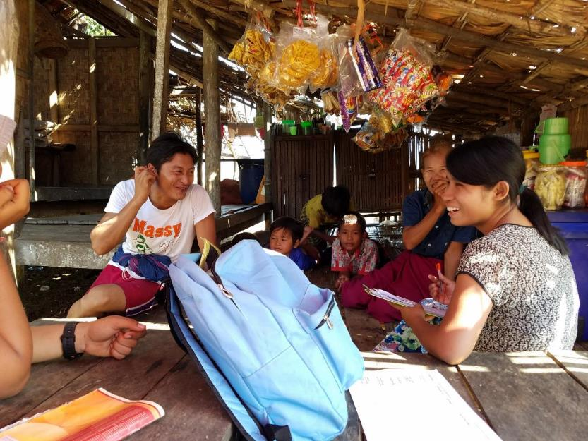
Exemples
Module 2 | CADRE
Défi: Les femmes sont timides ou hésitent à participer activement aux activités
Approches possibles: Engager/nommer du personnel et/ou des points focaux communautaires féminins pour le projet. Renforcer la confiance et les compétences par le biais de formations et d'expériences pratiques. Amplifiez la voix des femmes : Modérer les conversations/discussions pour permettre aux femmes de s'exprimer et veiller à ce que leurs points de vue soient pris en compte. Proposer des espaces réservés aux femmes pour certaines activités Établir des liens avec d'autres modèles féminins, notamment par le biais de réseaux de femmes.
Les femmes locales, en particulier les femmes Moken, se sentaient plus à l'aise lorsqu'elles étaient interrogées par une chercheuse ou un membre du personnel féminin. Myeik, Myanmar. © TSWhitty

Slide 28
Exemples
Module 2 | CADRE
Défi: Les femmes sont timides ou hésitent à participer activement aux activités
Desafío: Las mujeres son tímidas/reacias a participar activamente en actividades.
Faire en sorte que le personnel féminin s'engage auprès des femmes
Affecter du personnel féminin pour travailler avec les femmes des communautés et leur servir de modèle | HA, Cambodge
Le personnel féminin investit beaucoup de temps et d'efforts pour rendre visite aux femmes en tête-à-tête dans les communautés afin de créer des liens | HA, Cambodge
Faire en sorte que le personnel féminin dirige les formations pour les femmes de la communauté | CIYA, Cambodge
Des espaces adaptés aux femmes
Offrez des espaces réservés aux femmes ; lorsque les femmes sont à l'aise, elles ont beaucoup de choses à partager | MCI, Thaïlande
Animer les réunions de manière à encourager les femmes, y compris les nouvelles, à s'exprimer | FACT, Cambodge
Faire en sorte que le personnel féminin dirige les formations pour les femmes de la communauté | CIYA, Cambodge
Femmes lors d'une formation sur le changement climatique et la gestion des ressources naturelles. © FACT

Slide 29
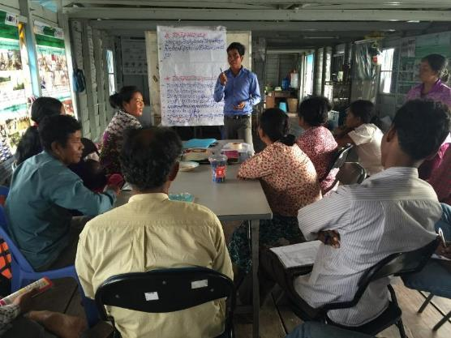
Exemples
Module 2 | CADRE
Défi: Les familles et les maris s'inquiètent de la participation des femmes aux activités
Approches possibles: Activités de sensibilisation aux questions de genre destinées à tous les membres de la communauté, y compris les maris et les familles. Discussions avec les familles, les maris, les femmes sur les préoccupations et les solutions possibles. Démontrer la capacité des femmes, notamment leur aptitude à produire davantage de revenus grâce à l'autonomisation économique
Autonomisation économique
Encourager les bénéficiaires de subventions à travailler à l'inclusion des femmes, par exemple par le biais de groupes d'épargne, de soutien aux petites entreprises, de discussions axées sur les femmes | SADP, Cambodge
Essayer d'améliorer les moyens de subsistance des femmes ; lorsqu'elles auront plus de revenus et de relations, les conditions changeront et elles auront plus d'influence et d'opportunités | CI, Cambodge
Groupe d'épargne des femmes travaillant avec le comité communautaire de la pêche, Cambodge..
© Layhim Vann, CI

Slide 30
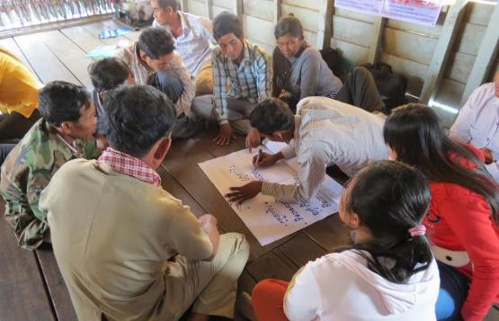
Exemples
Module 2 | CADRE
Défi: Les familles et les maris s'inquiètent de la participation des femmes aux activités
Formation sur le genre avec des hommes et des femmes, Cambodge.
© Conservation International
Inclure les hommes et les familles
Inclure les hommes dans les formations sur les questions de genre | FACT, Cambodge
Forum familial : les membres de la famille se sont réunis pour analyser les normes et les rôles séxospécifiques et pour discuter de la manière d'élargir les opportunités pour les filles et les femmes | HA, Cambodge
Travailler pour prévenir/éviter les conflits ; engager les hommes et les femmes à expliquer l'objectif d'inclure les femmes dans la recherche et le plaidoyer | MCI, Thaïlande
Les femmes point focal travaillent avec les familles pour expliquer comment les femmes seront impliquées et pour établir la confiance - nous avons observé que les familles changent et permettent aux filles et aux épouses de participer aux activités plus | My Village, Cambodge
Pendant les formations, utiliser des histoires et des jeux de rôle montrant l'importance des femmes ; inclure la sensibilisation des hommes, y compris les membres des comités de pêche communautaires et les autorités locales, pour les aider à comprendre l'importance du genre | CI, Cambodge
Ne cherchez pas seulement à faire participer les femmes, mais aussi les hommes qui travailleront pour soutenir les femmes | CIYA, Cambodge

Slide 31
Exemples
Module 2 | CADRE
Défi: L'emploi du temps des femmes est chargé
Approches possibles: Programmer les activités à des moments qui conviennent aux femmes Offrir des possibilités de garde d'enfants sur les lieux d'activités Envisagez une compensation pour leur temps (mais cela peut être une question sensible - soyez prudent !)
Créer un environnement plus favorable au sein même des organisations
Projet de bien-être du personnel : cours de pleine conscience et de méditation ; possibilité de congé de méditation de 14 jours | SADP, Cambodge
Espace dans le bureau pour les enfants ; les hommes et les femmes peuvent amener leurs enfants | SADP, Cambodge
Discussions du personnel sur la gestion du travail avec les familles, entre hommes et femmes | SADP, Cambodge
Flexibilité dans leur emploi du temps pour la garde des enfants, le congé de maternité | 3SPN, Cambodge
Tenir compte des dynamiques de genre, d'âge et de pouvoir dans les organisations et entre les institutions.
Défi: Problèmes de sécurité pour les femmes
Approches possibles: Fournir des options pour les compagnons de voyage si la sécurité pendant le voyage est une préoccupation. Veiller à ce que les préoccupations des femmes soient prises au sérieux et que les hommes jouent un rôle dans la résolution de ces problèmes.

Slide 32
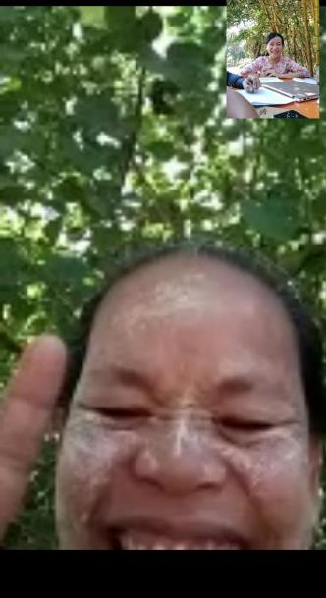
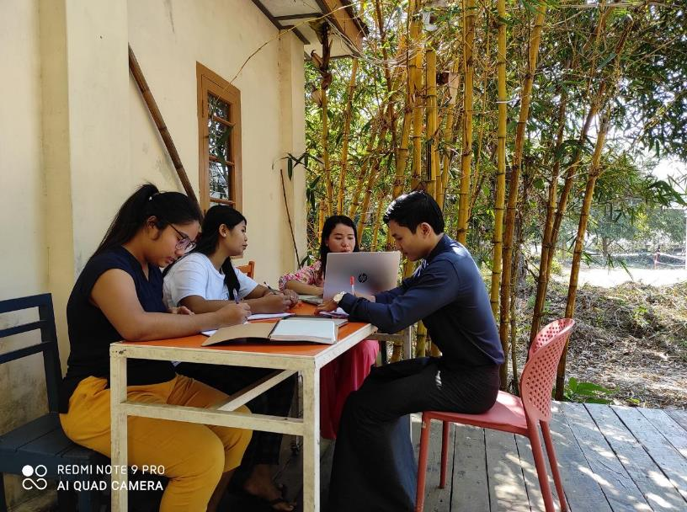
Exemples
Module 2 | CADRE
Tenez compte des besoins des femmes lors de la planification des activités.
Travail de consultation individuelle des femmes pour évaluer leurs besoins et la manière de les soutenir | SADP, Cambodge
Pendant le COVID19, le passage aux réunions à distance a en fait facilité la participation des femmes - moins de frais, plus d'accès, pas besoin de voyages risqués | CIYA, Cambodge
Les femmes doivent parfois voyager avec les enfants pour se rendre aux réunions provinciales ; parfois, les maris ou d'autres membres de la famille se joignent à elles. Nous avons donc révisé notre politique pour prendre en charge la logistique et les frais de déplacement des membres de la famille | My Village, Cambodge
Jeunes chercheurs menant des entretiens communautaires avec des femmes et des hommes par appel vidéo.. © Yin Yin Htay, Myanmar Coastal Conservation Lab

Slide 33
Exemples
Module 2 | CADRE
D'autres mesures ont été prises par les projets Indo-Burma Hotspot pour créer des environnements favorables :
Consultation des femmes sur la manière de créer un environnement plus favorable, notamment :
Réunions avec uniquement des femmes - les femmes semblent être plus à l'aise pour parler avec d'autres femmes sans la présence d'hommes.
Faire en sorte que des femmes partagent le message expliquant pourquoi il est important de s'impliquer - un moyen efficace d'inciter davantage de femmes à s'impliquer.
Demandez aux points focaux de la communauté de suggérer des heures/jours pour les activités qui conviennent le mieux aux différents membres de la communauté, y compris les femmes.
Événements communautaires organisés avec un calendrier flexible - bien que cela puisse être difficile à planifier.
WorldFish, Cambodge
Lors du recrutement du personnel, faire un effort particulier pour recruter des femmes et des personnes indigènes
CIYA, Cambodge
Le consultant qui dirige les composantes de Community Action Research accordera du temps supplémentaire aux visites des ménages, en donnant la priorité aux discussions avec les femmes. C'est un espace plus informel pour discuter avec les jeunes femmes et les mères célibataires
International Rivers, Cambodge

Slide 34
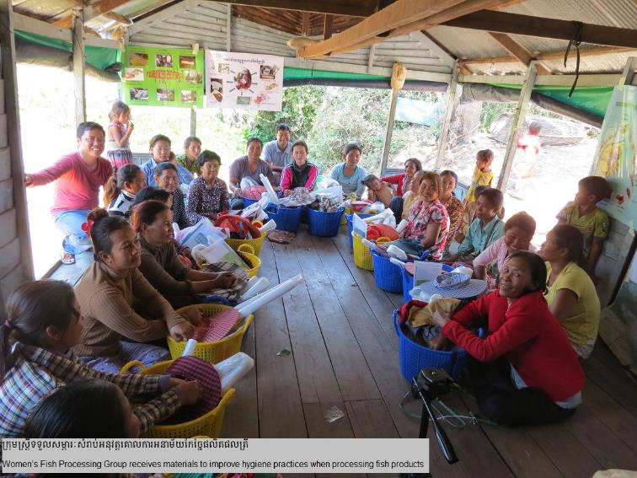
Exemples
Module 2 | CADRE
D'autres mesures ont été prises par les projets Indo-Burma Hotspot pour créer des environnements favorables :
Embauche d'une jeune femme comme point focal du personnel dans les communautés.
Veillez à programmer les réunions à des heures qui conviennent mieux aux femmes.
Encourager les femmes à amener leurs enfants/bébés aux activités.
S’en remettre moins à des matériels écrits (faibles taux d'alphabétisation parmi les communautés indigènes, en particulier les femmes, dans cette région), plus de matériel visuel et plus de discussions que de nombreux écrits.
Encourager les femmes plus expérimentées à se lever, à présenter et à modérer en tant que modèles pour les autres femmes.
Représenter les femmes au moins à égalité dans les résultats du projet, comme les vidéos et les rapports écrits.
Partager les expériences d'autres communautés, en invitant les communautés locales de Thaïlande et du Cambodge où les femmes leaders sont actives comme source d'inspiration.
Mekong Watch, Cambodge – Laos - Thaïlande
Groupe de femmes travaillant dans la transformation du poisson recevant du matériel pour améliorer l'hygiène dans la transformation du poisson. Srey Chek, Cambodge.
© Chanthorn Srorn, CI

Slide 35
Module 2 | CADRE
RENFORCER LES CAPACITÉS POUR LA PARTICIPATION DES FEMMES
Un défi commun à la participation des femmes des zones rurales est le besoin de plus de capacités ou de compétences.
Elles ont souvent des compétences limitées en matière de communication, de prise de parole en public, de leadership, d'alphabétisation en raison d'un accès limité à l'éducation et d'un manque d'opportunités d'acquérir de l'expérience.
→ Il est donc souvent nécessaire de renforcer les compétences et la confiance!
Renforcement des compétences et des capacités pour l'implication des femmes dans la conservation

Slide 36
Module 2 | CADRE
COMMUNICATION
PARTICIPATION AUX RÉUNIONS PUBLIQUES
RECHERCHE
GESTION DE PROJET
ORGANISATION ET DIRECTION DE LA COMMUNAUTÉ
DROITS COMMUNAUTAIRES ET CADRES JURIDIQUES
RENFORCER LES CAPACITÉS POUR LA PARTICIPATION DES FEMMES
Un défi commun à la participation des femmes des zones rurales est le besoin de plus de capacités ou de compétences.
Elles ont souvent des compétences limitées en matière de communication, de prise de parole en public, de leadership, d'alphabétisation en raison d'un accès limité à l'éducation et d'un manque d'opportunités d'acquérir de l'expérience
→ Il est donc souvent nécessaire de renforcer les compétences et la confiance!

Slide 37
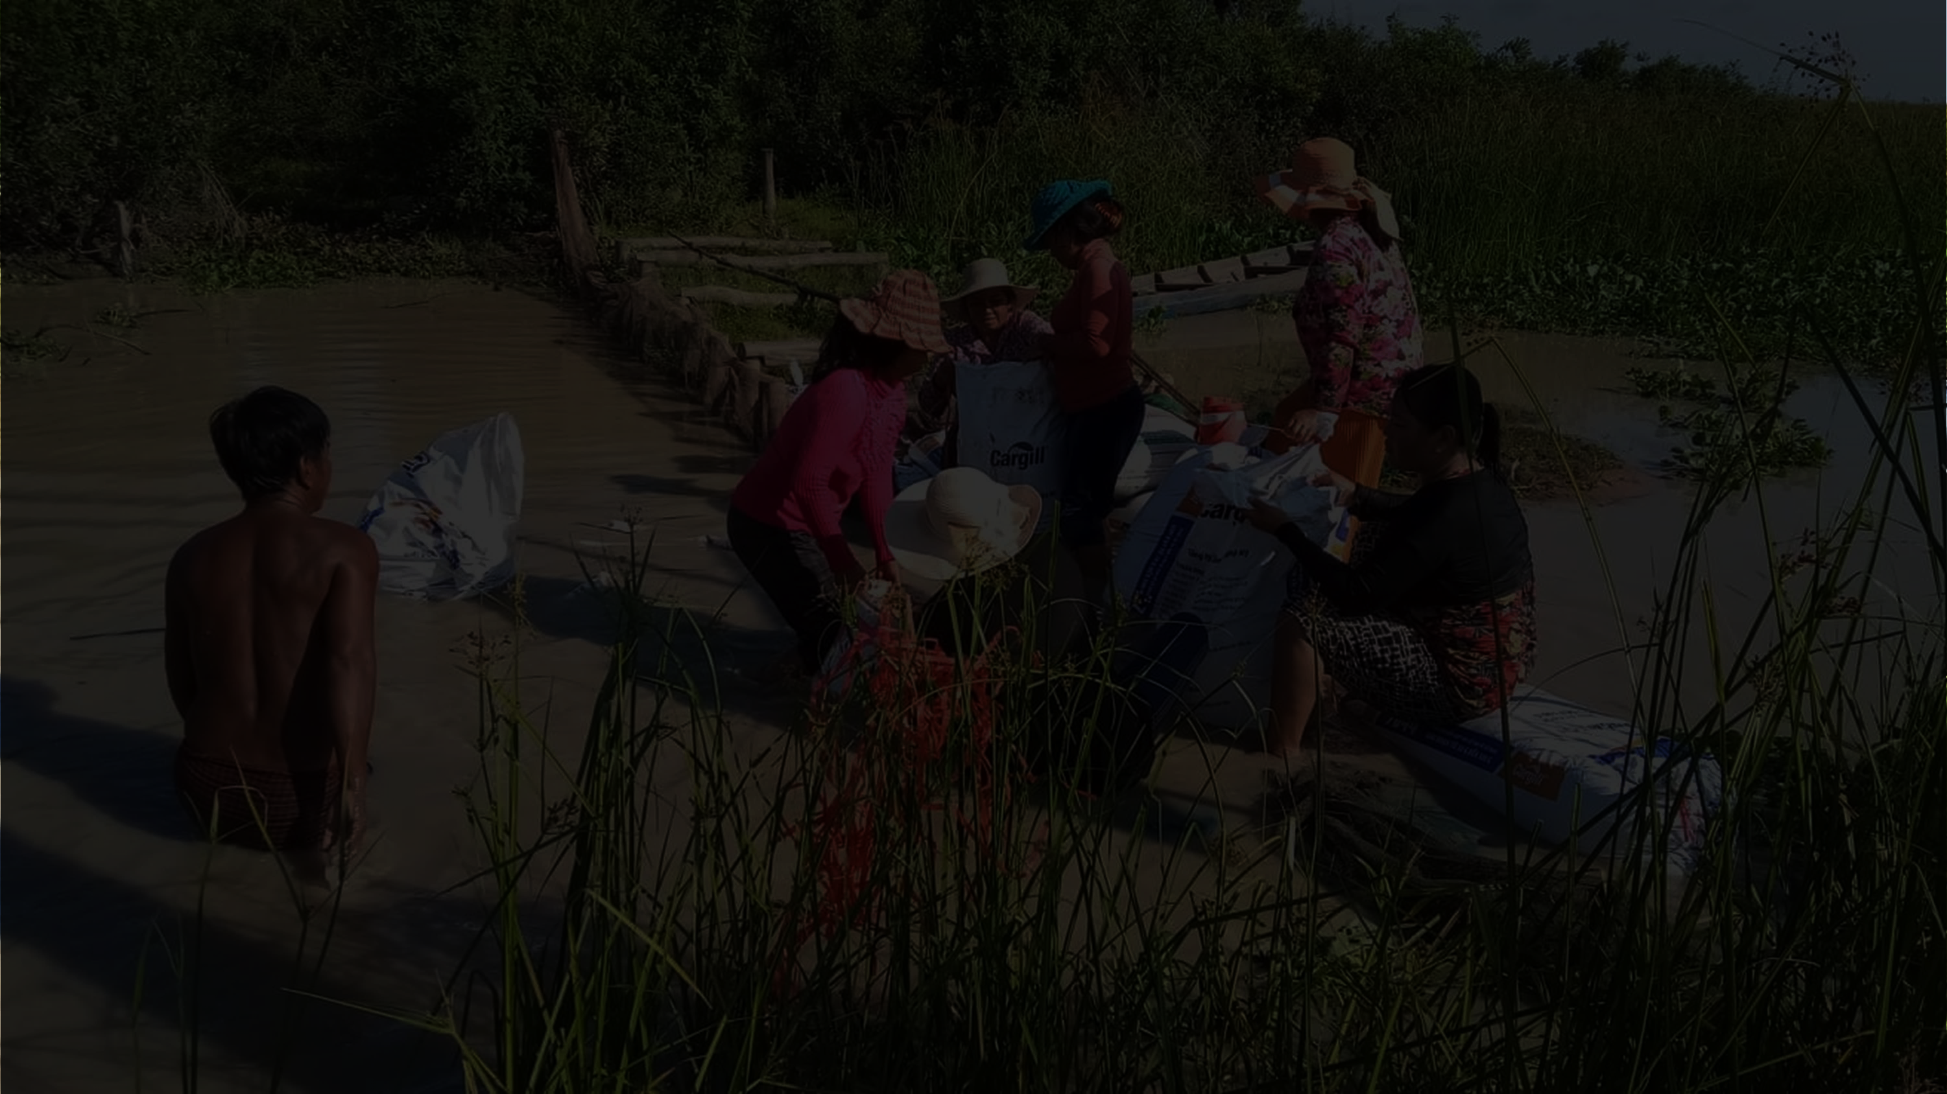
Module 2 | CADRE
RENFORCER LES CAPACITÉS POUR LA PARTICIPATION DES FEMMES
« De nombreuses ONG défendent les droits des femmes, mais sont faibles en ce qui concerne le renforcement des capacités des femmes. Pour les jeunes femmes, en particulier, de nombreuses ONG les sensibilisent à leurs droits, mais sans la capacité nécessaire pour les défendre.
Nous devons renforcer leurs connaissances afin qu'elles puissent comprendre ce qui se passe avec les ressources naturelles, les droits de la communauté et ce qu'elles peuvent faire pour aider. »
un bénéficiaire du CEPF

Slide 38
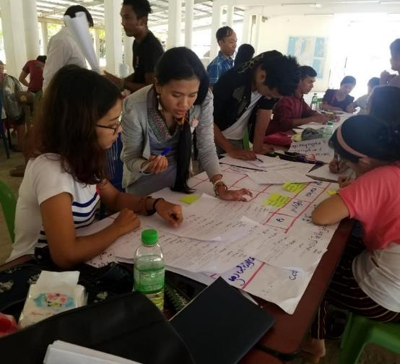
Module 2 | CADRE
Renforcer la capacité des institutions
Les organisations peuvent renforcer leur capacité à travailler sur le genre:
LES ORGANISATIONS DE CONSERVATION
(ONG, OSC)
Formation du personnel, y compris des jeunes femmes, aux capacités organisationnelles, à la gestion de projet, au financement | Global Environmental Institute (GEI), Myanmar
Recommander des femmes comme participantes à des ateliers et événements régionaux | GEI, Myanmar
L'organisation s'engage à embaucher des candidates même si une formation supplémentaire est nécessaire pour développer leurs compétences professionnelles | CIYA, Cambodge
Sensibilisation du personnel ainsi que du conseil d'administration aux questions de genre | GreenViet, Vietnam
Formation du personnel à l'utilisation de l'outil de suivi du genre du CEPF | FISHBIO, Laos et Cambodge
LES COMMUNAUTÉS
AUTORITÉS, DÉCIDEURS d'influence au-dessus du niveau du village
Jeunes employés d'une OSC participant à une formation sur le genre dans la gestion des ressources naturelles, Myanmar.
© TSWhitty

Slide 39
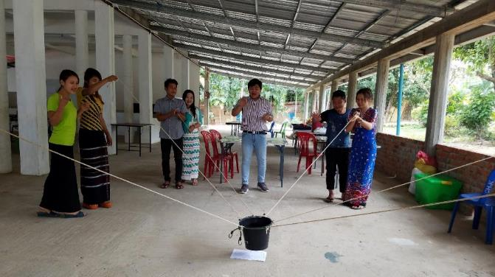
Module 2 | CADRE
Renforcer la capacité des institutions
Apprendre en ayant de l'expérience dans le domaine du genre
Nous avons investi beaucoup de ressources pour former notre personnel chargé de la coordination des questions de genre, notamment en l'envoyant faire des stages dans d'autres ONG qui se concentrent sur les problèmes des femmes - il fallait renforcer la capacité de l'organisation à travailler sur les questions de genre.
HA, Cambodge
LES ORGANISATIONS DE CONSERVATION
(ONG, OSC)
Planification du lancement d'un programme de bourses pour les femmes avec Women's Earth Alliance, qui a une longue expérience dans la mise en place de programmes de leadership pour les femmes.
International Rivers, Cambodge – Laos– Thaïlande - Vietnam
LES COMMUNAUTÉS
Jeunes employés d'une OSC participant à une formation sur le genre dans la gestion des ressources naturelles, Myanmar ; la formation a été développée avec les conseils de l'Organisation des femmes Mon.
© TSWhitty
AUTORITÉS, DÉCIDEURS d'influence au-dessus du niveau du village

Slide 40
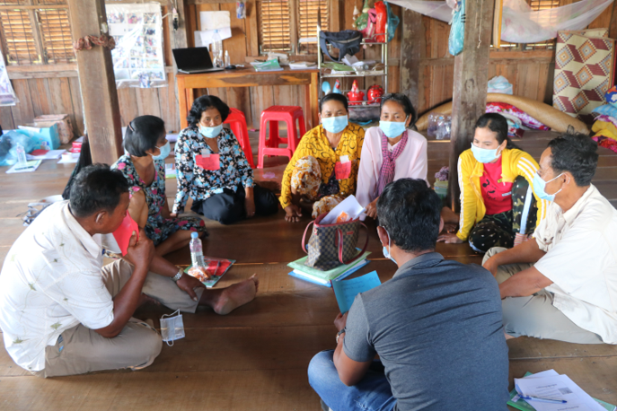
Module 2 | CADRE
Renforcer la capacité des institutions
Des formations sur des sujets importants, dont voici quelques exemples :
LES ORGANISATIONS DE CONSERVATION
(ONG, OSC)
Formation de l'équipe de communication locale aux réglementations environnementales et aux pratiques de communication | WARECOD, Vietnam
Formations sur les droits et la politique foncière afin que les femmes indigènes connaissent les droits de leurs communautés et sachent comment les défendre | HA, Cambodge
Formations sur la communication, le plaidoyer, le leadership en matière de négociation, les cadres juridiques, le renforcement des moyens de subsistance | FACT, Cambodge
Les formations de remise à niveau sont importantes ! | FACT, Cambodge
Formations à la recherche (plusieurs groupes) - MODULE 3
LES COMMUNAUTÉS
AUTORITÉS, DÉCIDEURS d'influence au-dessus du niveau du village
Femmes participant à une formation sur le changement climatique. © FACT

Slide 41
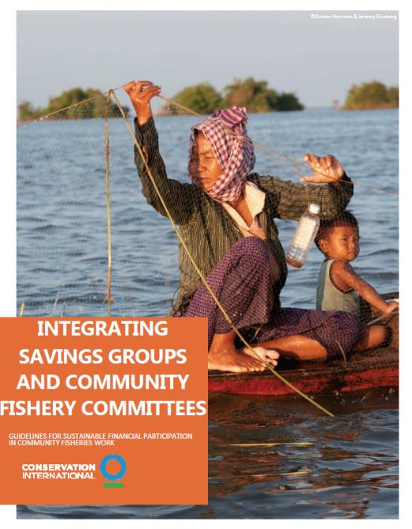
Module 2 | CADRE
Renforcer la capacité des institutions
Autonomisation économique
LES ORGANISATIONS DE CONSERVATION
(ONG, OSC)
CI, Cambodge: A d'abord essayé d'inciter les femmes locales à se présenter aux élections locales, mais cela s'est avéré difficile en raison du faible taux d'alphabétisation.
Elles ne sont pas équipées pour suivre des cours d'alphabétisation.
Nous nous efforçons donc de renforcer leurs compétences par le biais de groupes d'épargne et de transformation du poisson
LES COMMUNAUTÉS
AUTORITÉS, DÉCIDEURS d'influence au-dessus du niveau du village

Slide 42
Module 2 | CADRE
Renforcer la capacité des institutions
(suite)
Ces groupes utilisent leurs revenus pour soutenir les activités de pêche communautaire - le comité de pêche communautaire (CFC) présente une proposition d'utilisation de l'argent.
Cette autonomisation économique est un point de départ pour la prise de décisions.
Cela change des hypothèses précédentes selon lesquelles les femmes ne peuvent pas apporter un revenu important.
Grâce à ce processus, les femmes acquièrent des compétences, étape par étape, pour se préparer à devenir membres du CFC à l'avenir.
LES ORGANISATIONS DE CONSERVATION
(ONG, OSC)
LES COMMUNAUTÉS
AUTORITÉS, DÉCIDEURS d'influence au-dessus du niveau du village

Slide 43
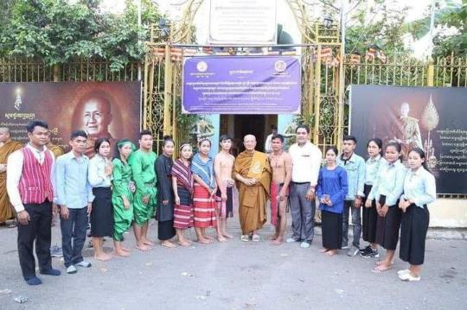
Module 2 | CADRE
Renforcer la capacité des institutions
Investir dans l'éducation pour des futurs dirigeants plus diversifiés
LES ORGANISATIONS DE CONSERVATION
(ONG, OSC)
Soutenir les possibilités d'éducation pour les jeunes autochtones, y compris les femmes - accès à l’école secondaire (lycée), expérience pratique des projets et université ; aujourd'hui, certaines anciennes élèves sont devenues avocates | HA, Cambodge
Soutien à l'éducation de 7 femmes indigènes qui sont maintenant des avocats spécialisés dans l'environnement | CIYA, Cambodge
LES COMMUNAUTÉS
Jeunes participants au programme de soutien à l'éducation du CIYA.. © CIYA
Soutenir les femmes dans les médias
Travailler pour faire participer les femmes journalistes à des activités visant à améliorer les capacités de reportage sur l'environnement |
Center for People and Nature Reconciliation (PAN), Vietnam
AUTORITÉS, DÉCIDEURS d'influence au-dessus du niveau du village

Slide 44
Module 2 | CADRE
Participation significative
Comment la participation des femmes peut-elle se poursuivre à l'avenir ?
Il est important de prêter attention à la manière dont les femmes participent aux activités de votre projet, et à la manière de soutenir ou de faciliter une participation plus significative.
Comment soutenir une participation significative des femmes ?
Quelle est la situation actuelle des femmes ?
Comment intégrer davantage les femmes ?
Comment augmenter la capacité de participation des femmes ?
Prêtez attention à la façon dont les femmes participent
Évaluez si cette participation est significative et répond à vos objectifs de genre par le biais de la surveillance et de l'évaluation
Objectif : participation des femmes

Slide 45
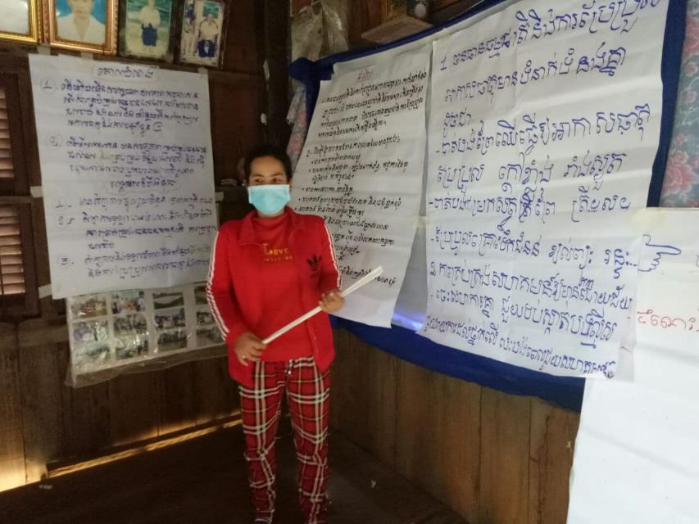
Module 2 | CADRE
Participation significative
Il existe des différences importantes entre l'assistance, la participation et le leadership.
« L'inclusion », c'est plus que d'inviter les femmes à participer !
C'est faciliter la participation active des femmes aux activités et à la prise de décision.
Femme présentant les résultats d'une discussion de groupe. © FACT

Slide 46
Module 2 | CADRE
Participation significative
Exemple
FISHBIO, Laos:
Les femmes participent aux réunions, mais elles sont souvent impliquées dans des rôles de soutien, par exemple en faisant la cuisine pour les autres participants.
Nous aimerions que les femmes participent davantage aux prises de décision et dans des rôles de leadership.
Nous nous efforçons actuellement d'impliquer les femmes dans la recherche - enregistrement des journaux de pêche, suivi du marquage des poissons, photographie des prises et transmission d'informations sur la pêche sur les réseaux sociaux.
Il existe des différences importantes entre l'assistance, la participation et le leadership.
« L'inclusion », c'est plus que d'inviter les femmes à participer !
C'est faciliter la participation active des femmes aux activités et à la prise de décision.

Slide 47
Module 2 | CADRE
comment évaluer la
Participation significative
SURVEILLANCE ET ÉVALUATION
Il existe deux grandes approches qui doivent être réalisées ensemble :
QUANTITATIVE et
QUALITATIVE
1
Surveillance QUANTITATIVE
Un exemple courant d'indicateur quantitatif de l'inclusion du genre est le # et le % de participants aux activités de chaque sexe.
Cela nécessite des données ventilées par sexe - c'est-à-dire la collecte de données pour les hommes et de données pour les femmes.
Par exemple, des données agrégées : 50 participants
Par exemple, données ventilées par sexe : 38 hommes, 12 femmes participants
Autres exemples : #/% de postes de direction occupés par des femmes; # de femmes formées aux compétences clés

Slide 48
Module 2 | CADRE
comment évaluer la
Participation significative
SURVEILLANCE ET ÉVALUATION
Il existe deux grandes approches qui doivent être réalisées ensemble :
QUANTITATIVE et
QUALITATIVE
2
Surveillance QUALITATIVE
vous donne des informations plus riches que la S&E quantitative – celle-ci peut vous aider à comprendre les expériences des femmes et des hommes et les impacts résultant du travail séxospécifique.
De nombreuses méthodes peuvent être utilisées à cette fin, généralement par le biais d'entretiens et de discussions de groupe.
En voici quelques exemples :
Recueillir les témoignages d'hommes et de femmes sur leurs expériences.
Discuter des expériences des femmes dans les groupes de discussion, notamment en identifiant les moyens d'améliorer l'inclusion.
Évaluation avec les participants (hommes et femmes) de la manière dont ils ont bénéficié des activités du projet.

Slide 49
Module 2 | CADRE
Participation significative
Exemples de
Cambodge | FACT
« Nous avons vu beaucoup d'histoires de réussite pour les femmes avec lesquelles nous travaillons ! »
Davantage de femmes ont été élues au conseil communal et aux autorités locales ; par exemple, l'une des militantes locales les plus actives dans le domaine de la pêche a été élue au conseil de district.
Les femmes sont capables d'animer des réunions, de produire et de soumettre des rapports aux conseils communaux, et de plaider auprès du public, des médias et de l'administration nationale de la pêche.
Discussion de groupe dirigée par des femmes sur la gestion des ressources de la pêche. © FACT

Slide 50
Module 2 | CADRE
Participation significative
Exemples de
(suite)
Changement des mentalités : Les femmes qui ont acquis des connaissances et des compétences sont devenues plus confiantes et motivées pour s'occuper des problèmes communautaires et capables de mobiliser les communautés contre les menaces, par exemple la pêche illégale ou l'empiètement sur les terres.
L'attitude des hommes a également changé : voyant que les femmes sont capables d'être fortes et informées, ils sont plus disposés à collaborer et à écouter.
Nous impliquons les femmes dans la surveillance et l'évaluation afin de garantir que les perspectives des femmes sont incluses dans l'évaluation des progrès et des impacts des projets.

Slide 51
Module 2 | CADRE
Établir des méthodes de
travail durables
Comment la participation des femmes peut-elle se poursuivre à l'avenir ?
Comment soutenir une participation significative des femmes ?
Comment intégrer la participation des femmes dans un travail à long terme ?
Quelle est la situation actuelle des femmes ?
Comment intégrer davantage les femmes ?
Comment augmenter la capacité de participation des femmes ?
Et comment pouvez-vous institutionnaliser la participation des femmes - et le travail nécessaire pour créer des environnements favorables et soutenir les capacités - afin qu'elle puisse se poursuivre même au-delà du cycle de subvention actuel ?
Objectif : participation des femmes

Slide 52
Intégrer les questions de genre dans les politiques institutionnelles (par exemple, les comités communautaires, les stratégies des organisations, le lobbying pour que les institutions établissent ou mettent à jour des directives/politiques sur le genre).
Mécanismes de soutien pour le maintien et le partage des compétences et des connaissances
Soutenir/faciliter les connexions avec d'autres communautés et institutions soutenant l'implication des femmes - en particulier les réseaux de femmes (plus d'informations dans le module 3).
Collaborer avec des organisations spécialisées dans les domaines du genre, des droits de l'homme et de l'organisation communautaire.
Disposer d'une stratégie à long terme pour l'engagement communautaire en faveur du genre.
Module 2 | CADRE
Établir des méthodes de
travail durables
Comment intégrer la participation des femmes dans un travail à long terme ?
Et comment pouvez-vous institutionnaliser la participation des femmes - et le travail nécessaire pour créer des environnements favorables et soutenir les capacités - afin qu'elle puisse se poursuivre même au-delà du cycle de subvention actuel ?

Slide 53
Module 2 | CADRE
Établir des méthodes de
travail durables
Coordination du travail sur le genre dans les projets
Travail intersectoriel
WorldFish | Cambodge
De nombreux avantages de l'engagement des femmes ne provenaient pas directement d'un projet, mais de synergies entre différents projets et domaines de travail.
Le travail avec les femmes dans le cadre de la subvention du CEPF a préparé le terrain pour de futurs événements et interactions dans le cadre d'un processus à plus long terme.
FACT | Cambodge
Nous avons beaucoup appris des autres bailleurs de fonds, notamment d'Oxfam, lors de la mise en œuvre de projets financés par le CEPF et d'autres organismes
d'expérience au Laos
L'engagement auprès des institutions gouvernementales avec le genre comme « point d'entrée » a ouvert de nouveaux espaces pour travailler sur les questions environnementales.
Nous proposons une collaboration avec les ministères pour travailler sur la généralisation du genre afin de s'aligner sur les engagements internationaux en matière de genre.
Cela nous a permis d'aborder plus facilement des sujets politiquement sensibles comme l'impact des projets hydroélectriques sur les ressources naturelles et les communautés.

Slide 54
Module 2 | CADRE
Établir des méthodes de
travail durables
Avoir une vision à long terme
Allocation de ressources à la généralisation du genre
HA | Cambodge
Nous avons commencé à travailler sur la question de genre en 2009 et nous continuons aujourd'hui ; nous avons constaté une évolution dans les perspectives des hommes et des femmes, avec une plus grande implication des femmes (et des familles permettant une plus grande implication). Cependant, il y a encore du changement.
Nous soutenons l'enseignement secondaire et supérieur des jeunes indigènes afin de renforcer leurs capacités à long terme. Ils échangent leurs connaissances avec les femmes indigènes du village, qui partagent leur savoir traditionnel en collaboration avec les étudiants.
International Rivers | Mekong Basin
Concevoir des programmes et des budgets qui nous permettent de soutenir et de répondre aux besoins des femmes.
par exemple, budgétiser l'aide supplémentaire nécessaire pour les compagnons de voyage des femmes
par exemple, des traducteurs pour les participants qui ne maîtrisent pas la langue du projet

Slide 55
Ce cadre couvre largement de nombreuses questions clés qui doivent être prises en compte lorsque l'on cherche à impliquer les femmes dans la conservation
Module 2 | CADRE
Méthodes de travail durables
De la présence à l'influence
Analyse du genre
Environnement favorable
Renforcement des capacités
Objectif : participation des femmes

